Slide 1


Slide 2
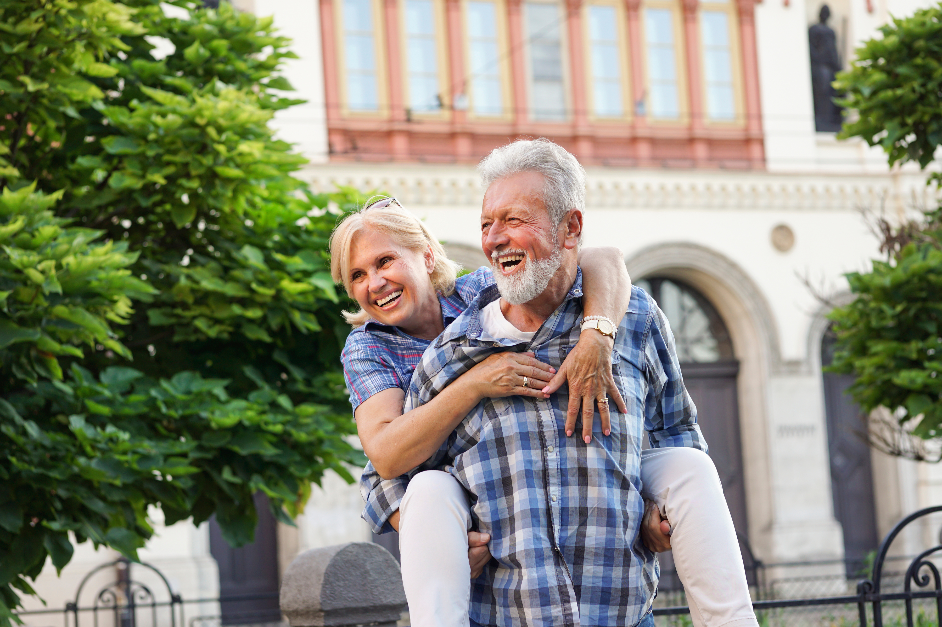



CONGRESDAG
2026

Slide 3
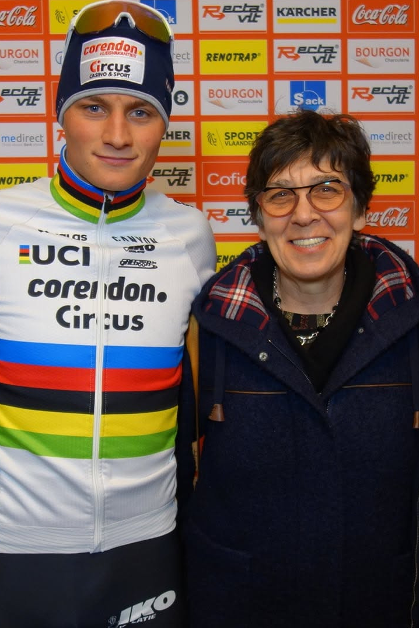

Verwelkoming
Nationaal Voorzitter
Annemie Charlier

Slide 4
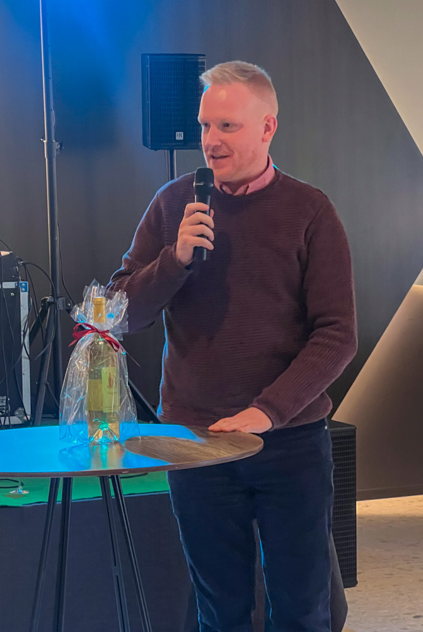
Wat brengt vandaag?
Nationaal Directeur
Geert Van Acker

Slide 5
EERST EVEN WAT PRAKTISCHE INFO
Dagklapper
Invulstrookjes
Bonnetjes
Een handige gids doorheen de dag.
Voor een duidelijk overzicht.
Veel is GRATIS, maar niet alles.
  In de Dagklapper staat alles haarfijn uitgelegd. Iets gemist? Geen probleem, lees het hier nog eens rustig na. In de Dagklapper kan je ook als bijlage de Jaarkalender 2027 vinden.
  Koffie, thee, water (plat en bruis) zijn de hele dag gratis. Moest je toch iets anders willen drinken kan je in het centrale deel bonnetjes kopen om eens iets anders te drinken.
  In jullie enveloppe vinden jullie ook een aantal vooraf ingevulde invulstrookjes. Deze komen later van pas, hou ze zeker bij de hand.

Slide 6

Dagplanning
09.30 u. -10.00 u. | 10.00 u. -10.10 u. | 10.10u. -10.45u. | 10.45u. -11.30u | 11.30u. -12.45u | 12.45u. -13.00u | 13.00u. -14.30u | 14.45u. -15.30u | 15.30u. -16.00u
Onthaal & Koffie | Verplaatsing naar zaal Klapper | Algemene info | Voorstelling Jaarthema + Jaarkalender | Middagmaal | Verplaatsen naar workshop | Workshop | Slotmoment + Promotiemateriaal + Grabbeltas | napraten met een drankje

Slide 7
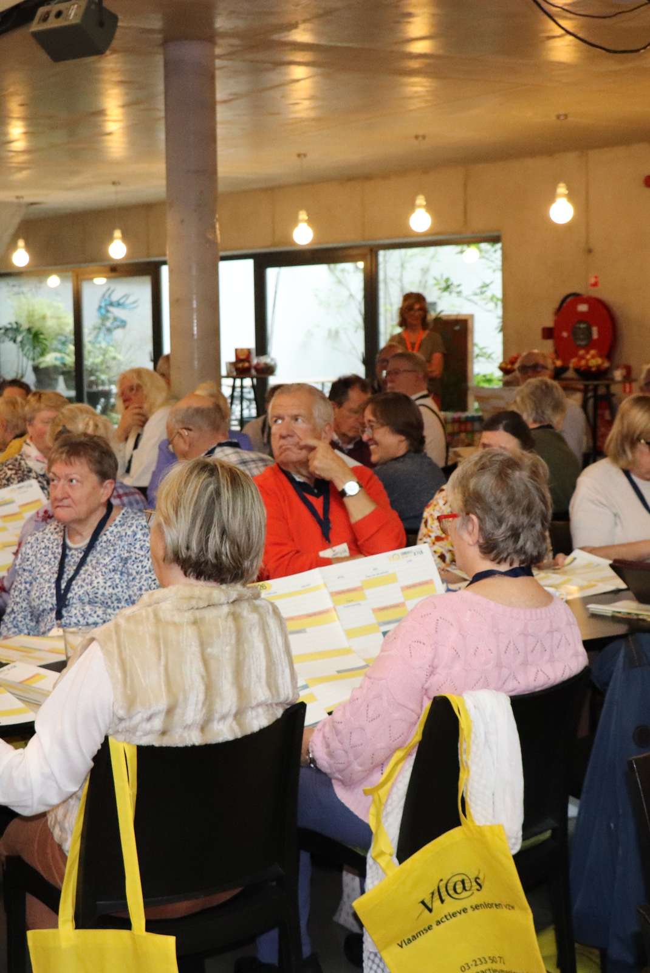

Wat is het nut van een Congresdag?
  Hercallibratiemoment
  Doordelen van informatie
  Vorming
  Contact met andere afdeling
Kortom: Het Vl@s-vuur aanwakkeren

Slide 8
Een terugblik
Nationaal Directeur
Geert Van Acker

Slide 9

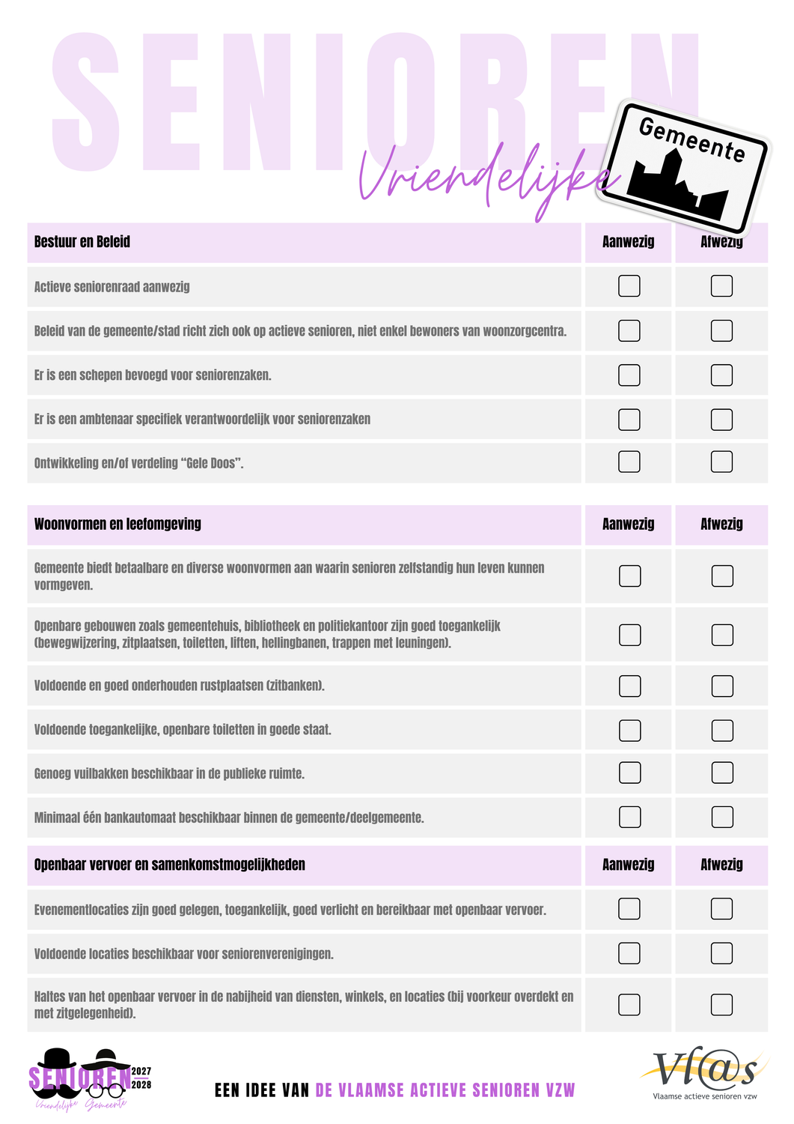

  Vl@s Supportert
  Onze taal bouwt bruggen
  Seniorenvriendelijke gemeente

Slide 10
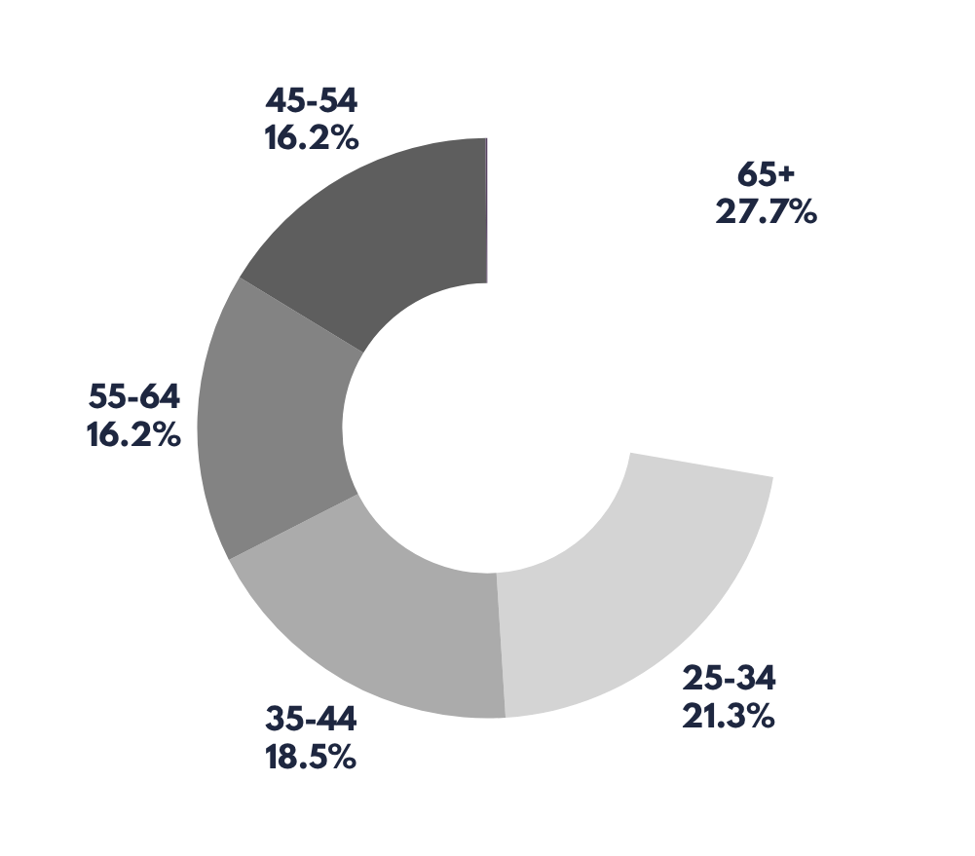
Club Rimpelloos
  42 keer gedeeld
  6236 weergave van bericht
  467 YouTube luisteraars
  136 Spotify luisteraars

Slide 11
Onze taal bouwt bruggen
  Inzetten op het verbindende van onze taal.
  Positief statement maken
  Afsluiten van ons jaarthema 2025-2026, na het wegvallen van de studiedag
  32 deelnemende afdeling
  In het najaar komt het naslagwerk online

Slide 12
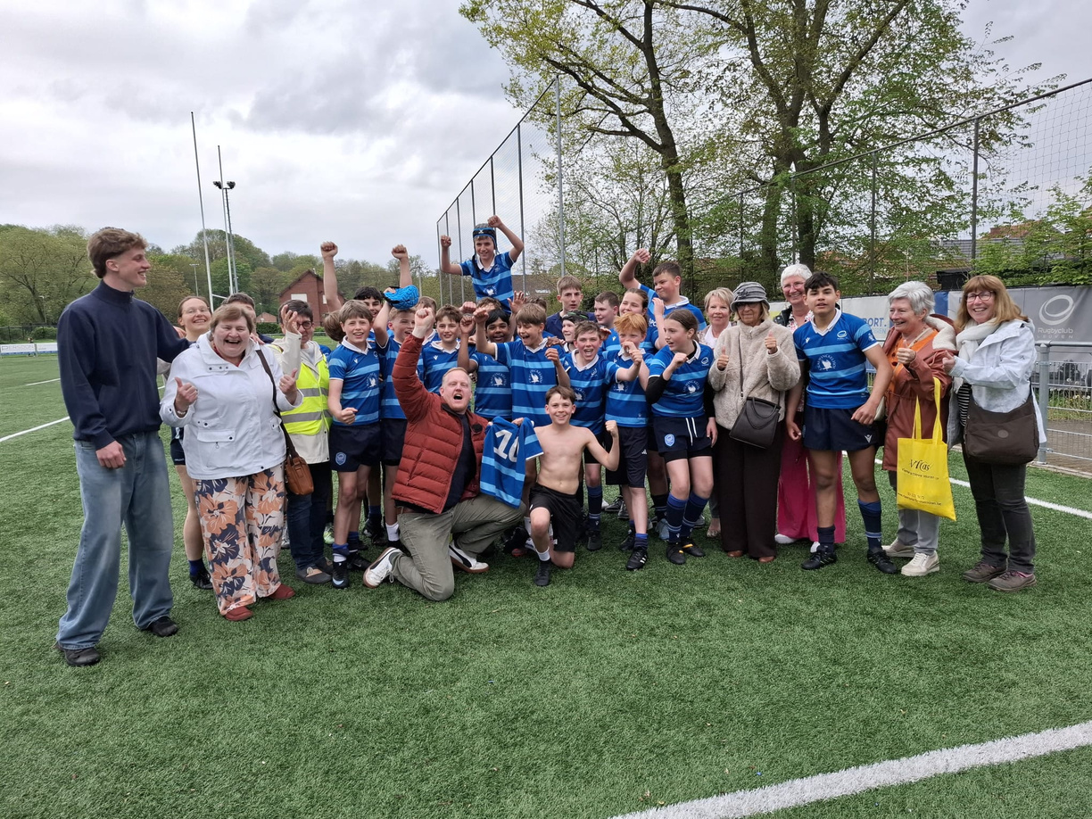
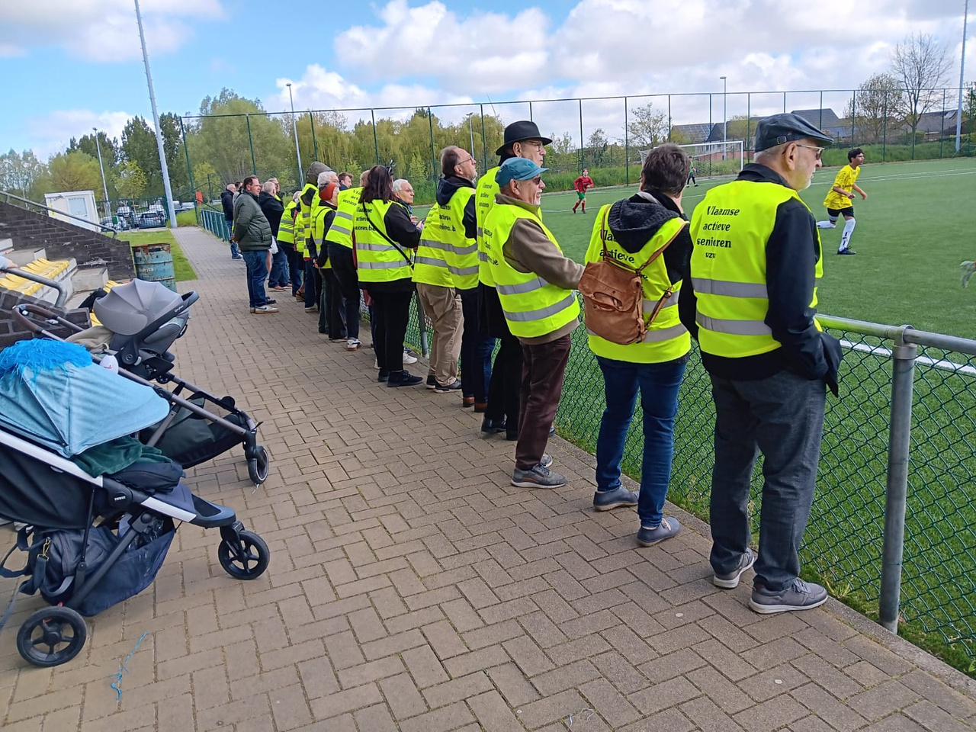

Vl@s Supportert
  4 deelnemende Provincies
  3 verschillende sporten
  8 betrokken afdelingen
  5 keer in de krant
  1 keer op TV

Slide 13
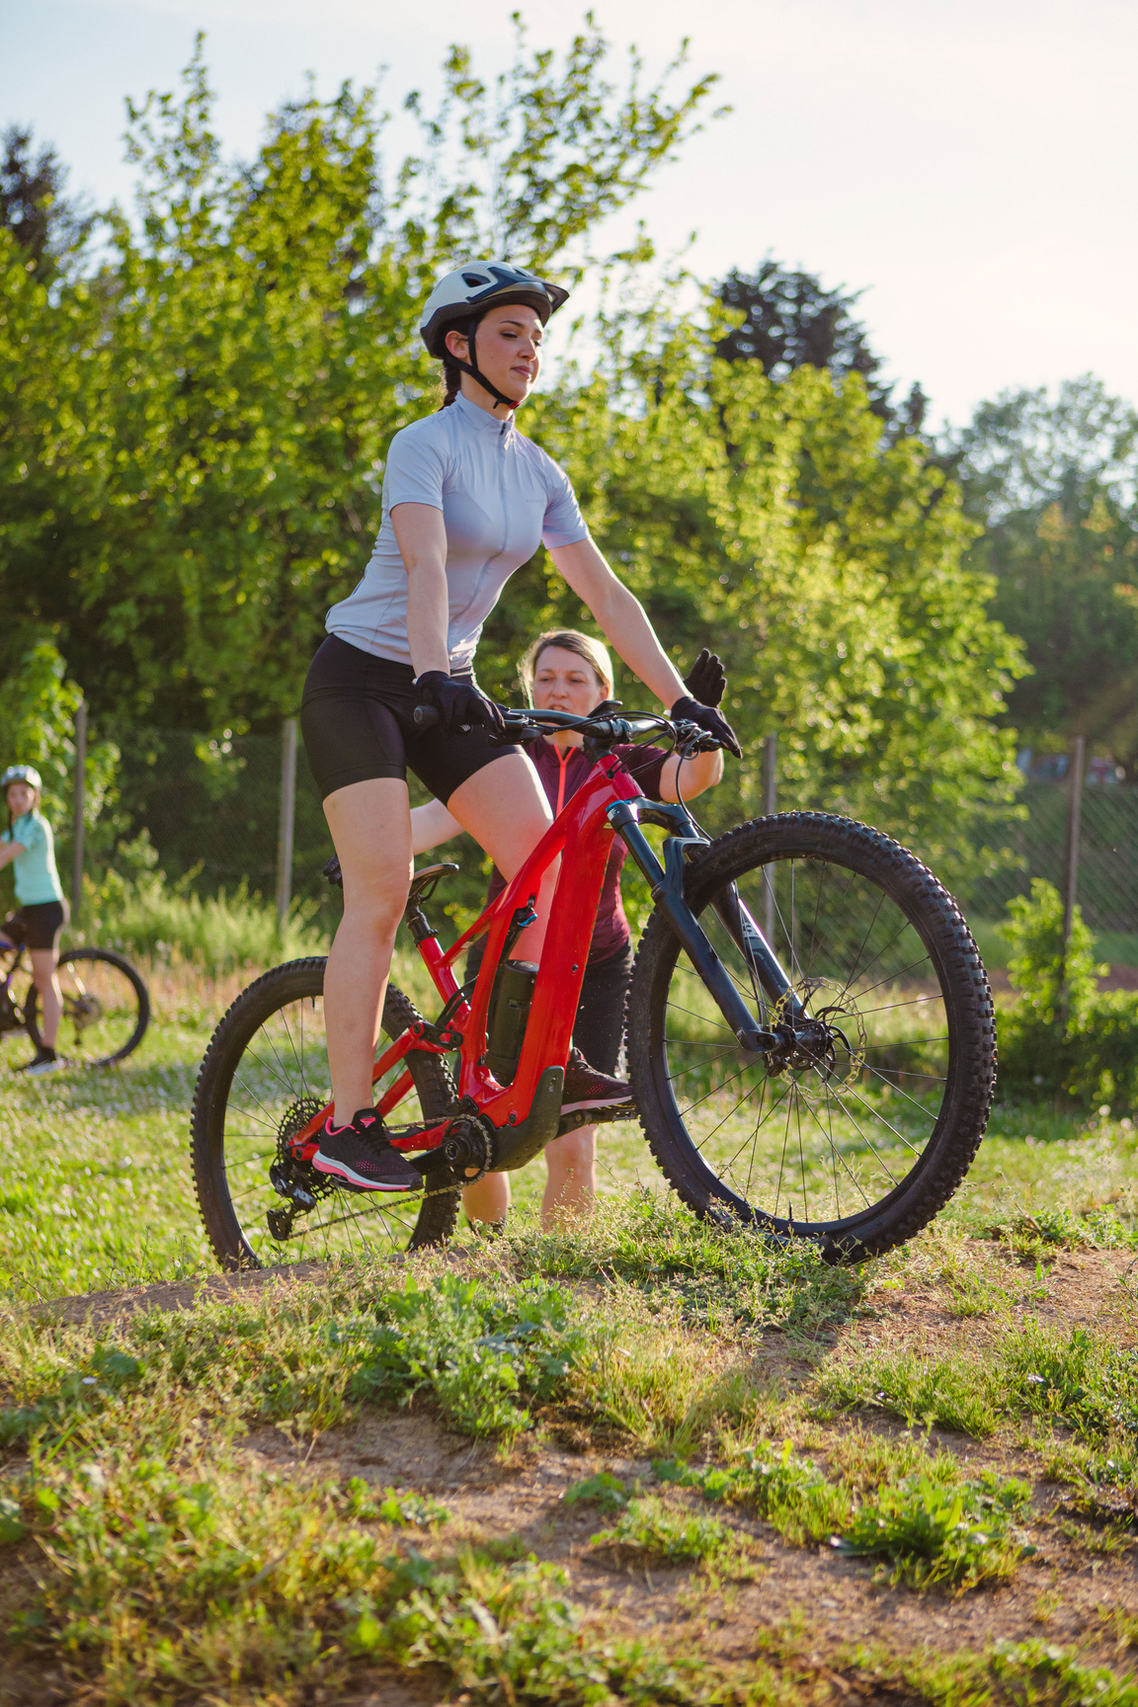
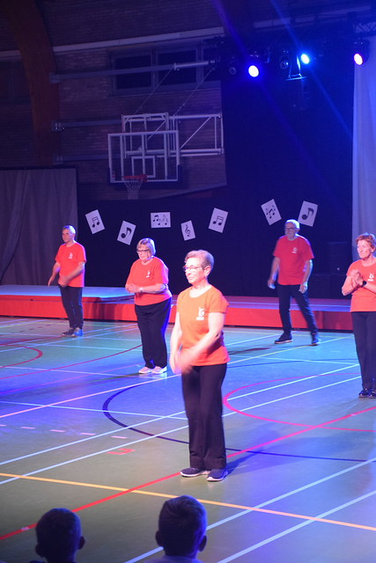
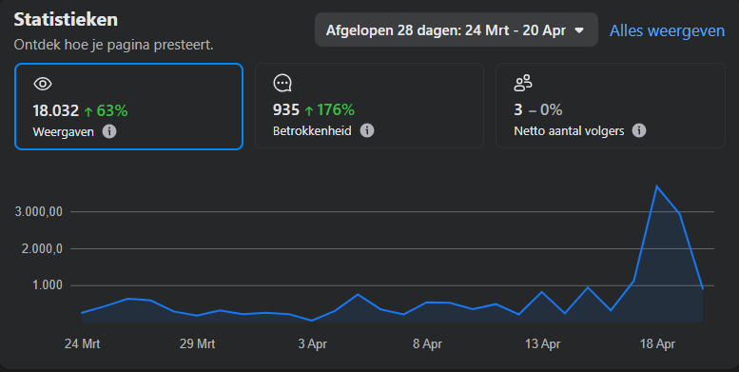
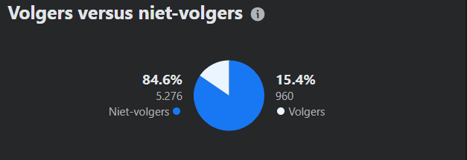
Brengt het iets op?
  Meer dan 10.000 facebook-bezoekers op 1 weekend!

Slide 14
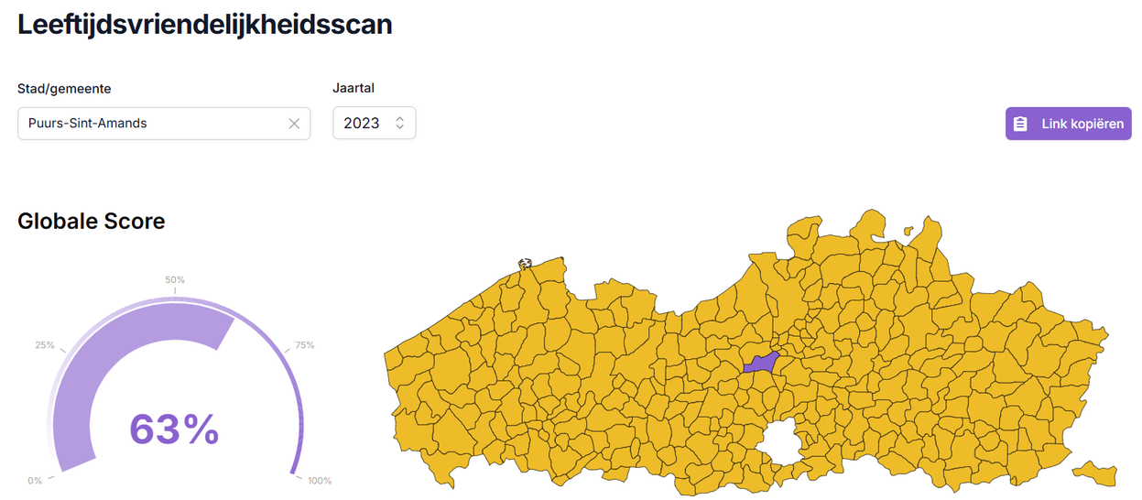
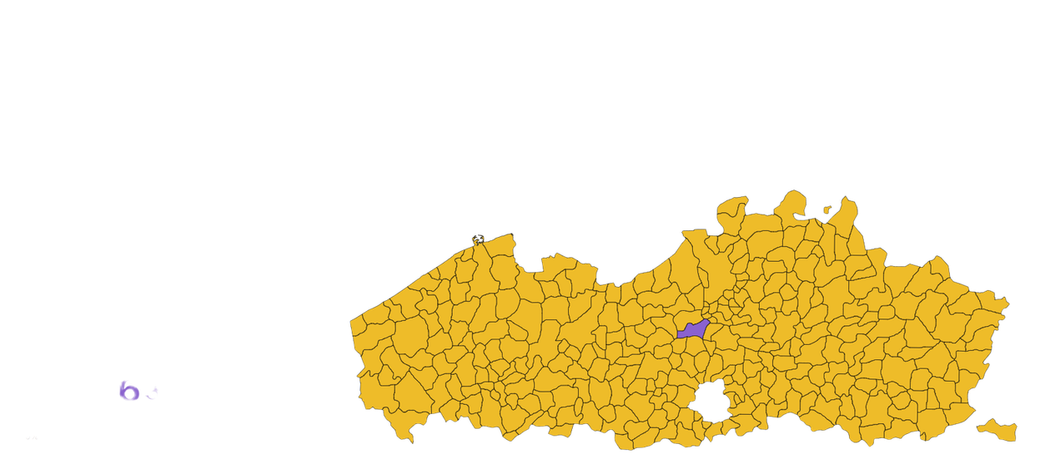

Seniorenvriendelijke Gemeente
  Nog lopend!... maar we hebben een primeur!

Slide 15
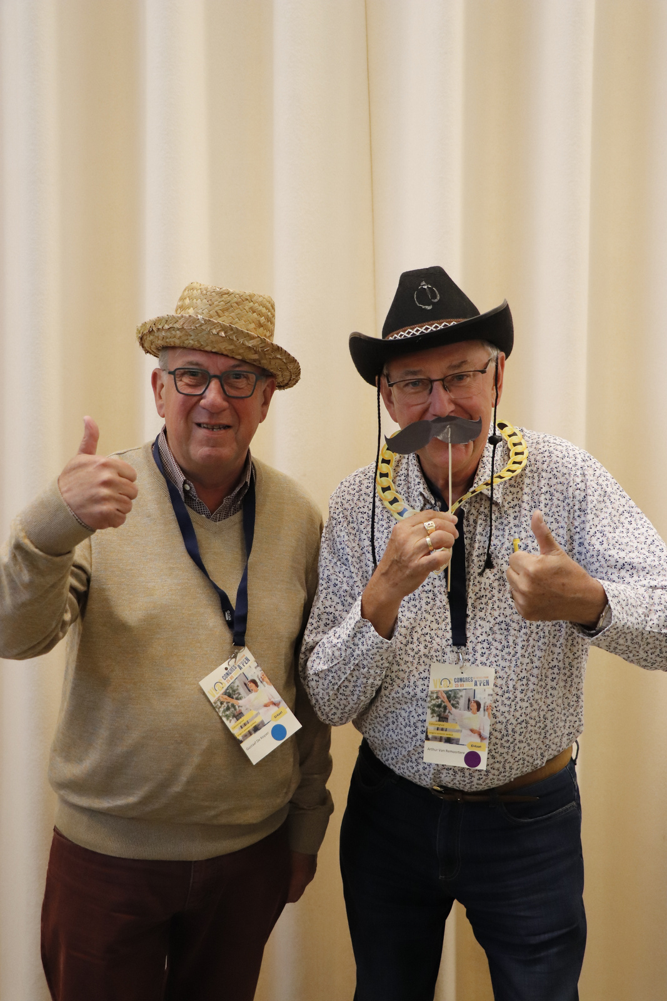
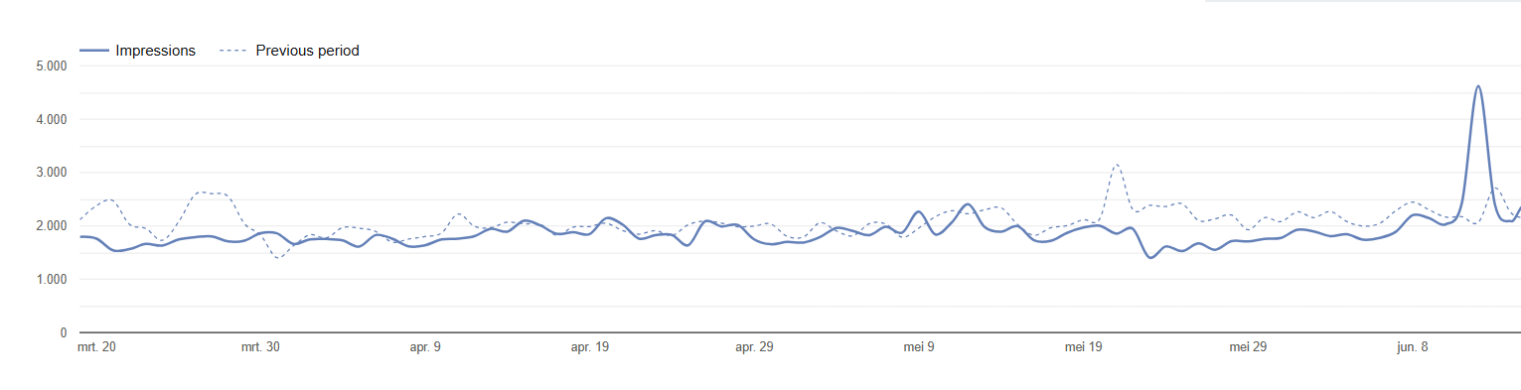
Brengt het iets op?
  Een duidelijke piek in zoekopdrachten naar Vl@s na het lanceren van Seniorenvriendelijke Gemeente. In combinatie met het bezoek aan verschillende beurzen.

Slide 16
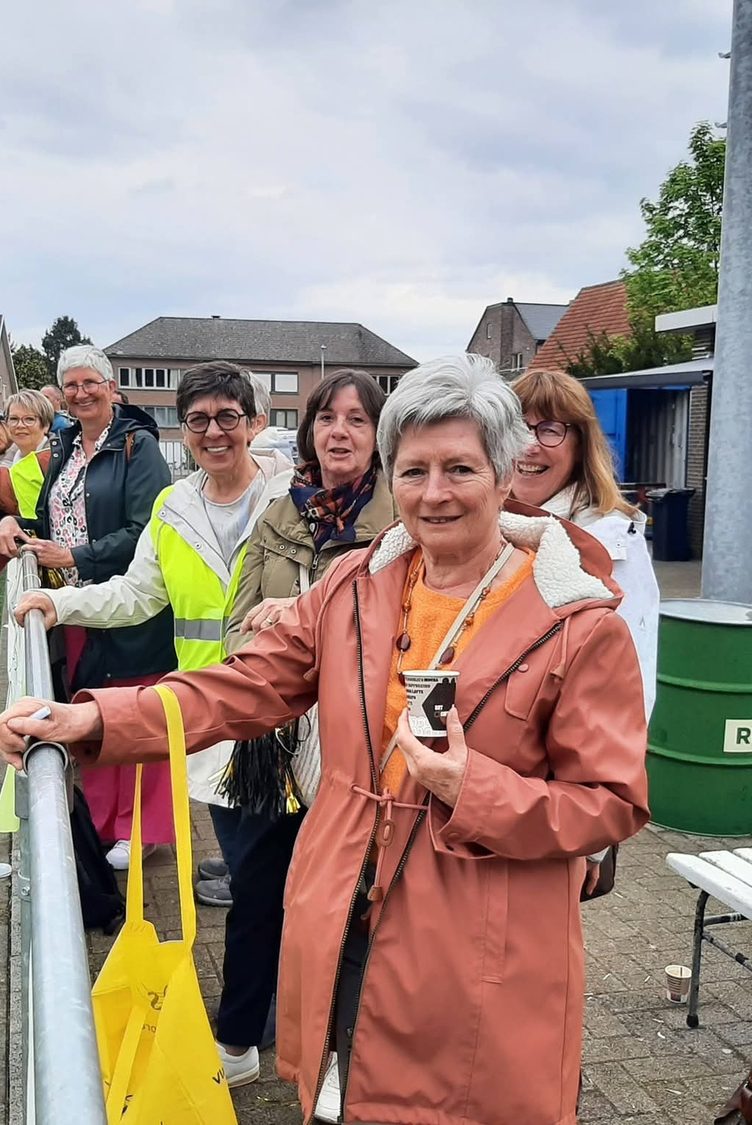
Het mooie aan onze acties.
  Vl@s-uniek
  Lage kost
  Hoog bereik
  Vergroten van onze naamsbekendheid
  Positieve uitstraling
  Invulling van het beleidsplan

Slide 17
Enkele nieuwigheden
Nationaal Directeur
Geert Van Acker

Slide 18
WAT IS ER NIEUW VANAF 2027?
Verhoging lidgeld
MiRa 2.0
Jaarthema 2027-2028
Met 5 euro in 2027
Weinig veranderingen voor de gebruiker
Op zoek naar een nieuw positief verbindend jaarthema
  Vervolgens t.e.m. 2030 met €1 per jaar. Of indexeren indien die €1 euro overschreden wordt.
  Maar heel veel meer mogelijkheden voor de koepel en een broodnodige stap naar de toekomst.
  Zoals met “Onze taal bouwt bruggen” willen wij verder schrijven aan een positieve boodschap die werkt op alle lagen van onze organisatie.

Slide 19
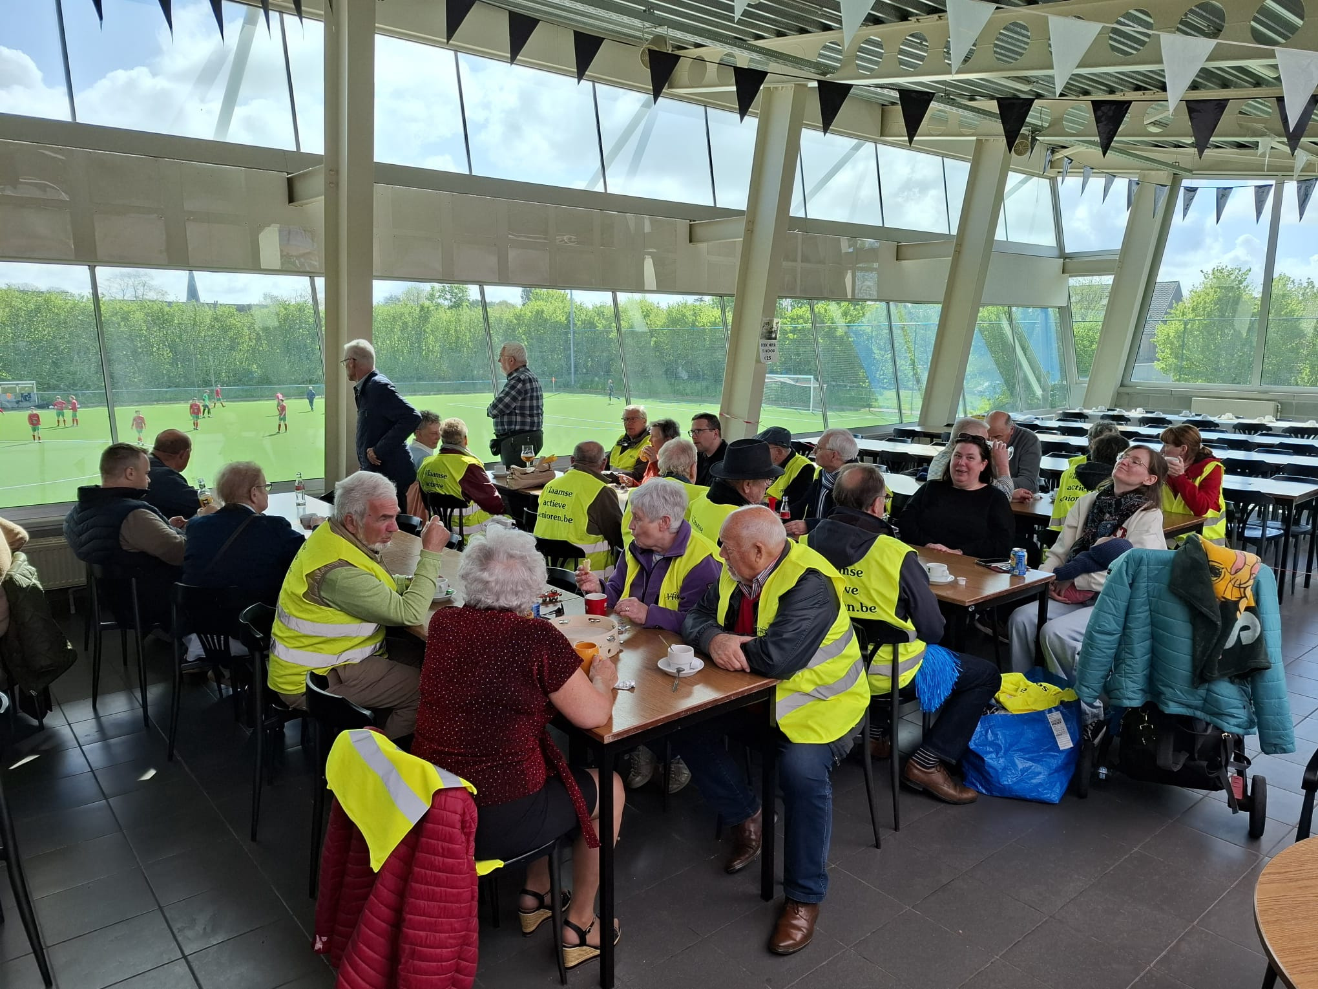
Jaarthema 2027-2028

Slide 20


NOOIT
T
TE
OUD
OM TE
LEVEN

Slide 21

  Doorbreken van ageïsme
  Positief beeld
  Veelzijdig karakter

Slide 22
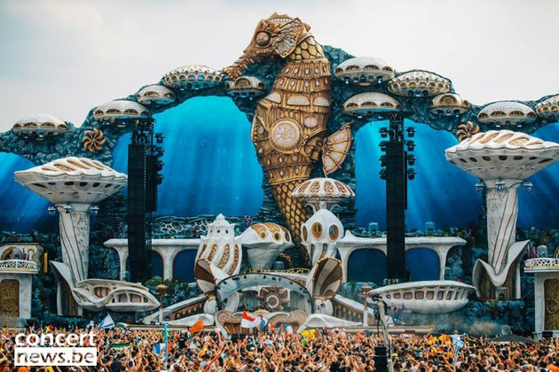
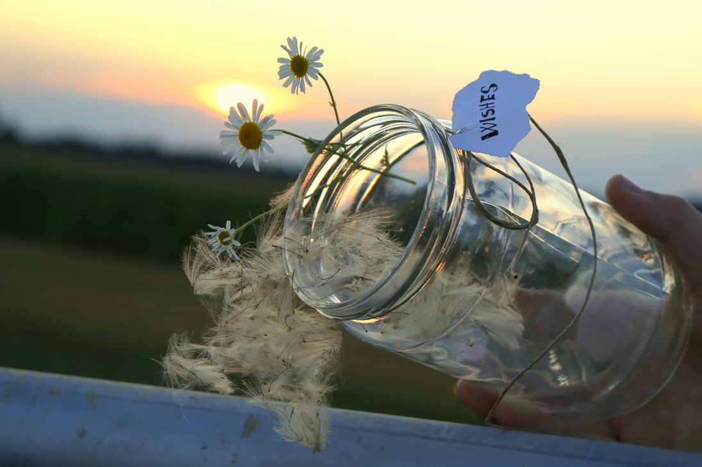
  Tomorrowland
  Wensbus
Voor de deelnemers van dit Congres hebben we 20 vrijplaatsen om GRATIS een bezoek te brengen aan Tomorrowland 2 dagen voor het start op 22 juli 2026.
Iedere Vl@sser mag een nog onvervulde wens opsturen naar Vl@s. Wij gaan proberen om hier enkele van in vervulling te laten gaan.
DIRECTE ACTIES
Wat organiseren we al in aanloop van 1 januari 2027

Slide 23
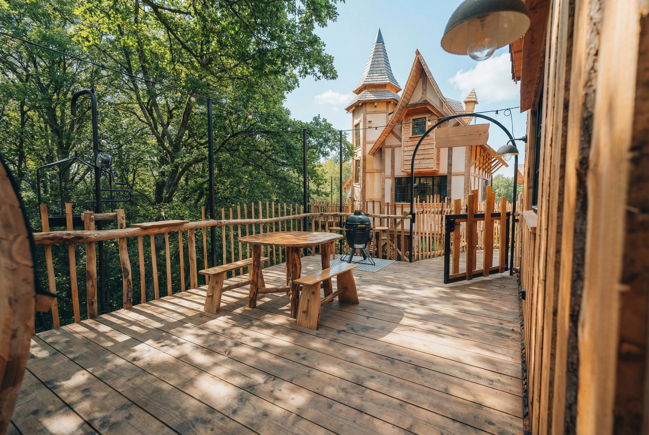
Jaarkalender 2027

Slide 24

 | JANUARI | FEBRUARI | MAART | APRIL | MEI | JUNI
1 | Nieuwjaar |  |  |  | Dag van de arbeid | VlasKamp
2 |  |  |  | Dagelijks Bestuur |  | VlasKamp
3 |  |  |  |  |  | VlasKamp
4 |  |  |  |  |  | VlasKamp
5 |  | Dagelijks Bestuur | Dagelijks Bestuur |  |  | VlasKamp
6 |  |  |  |  | Onze lieve heer hemelvaart | VlasKamp
7 |  |  |  |  | Dagelijks Bestuur
8 | Dagelijks Bestuur
9
10
11 |  |  |  |  | Club Rimpelloos | Dagelijks Bestuur
12
13 |  |  | Senioren Talloren
14
15
16 |  | Club Rimpelloos |  |  | Pinksteren
17 |  |  |  |  | Pinkstermaandag | Congresdag 2027
18
19 |  |  | Algemene vergadering
20
21 | Bestuursorgaan
22 |  | Planningsdagen |  | Bestuursorgaan
23 |  | Planningsdagen
24 |  | Planningsdagen
25 |  | Planningsdagen
26 |  | Planningsdagen
27
28 |  |  | Pasen
29 |  |  | Paasmaandag |  | VlasKamp
30 |  |  |  | Uitreiking Senioren Vriendelijke gemeente | VlasKamp
31 |  |  |  |  | VlasKamp

Slide 25
 | JULI | AUGUSTUS | SEPTEMBER | OKTOBER | NOVEMBER | DECEMBER
1 |  |  |  | Dagelijks Bestuur | Allerheiligen
2 | Dagelijks Bestuur
3 |  |  | Dagelijks Bestuur |  |  | Dagelijks Bestuur
4
5 |  |  |  |  | Dagelijks Bestuur
6 |  | Dagelijks Bestuur
7
8 | Bestuursorgaan
9 |  |  |  |  | Club Rimpelloos
10 |  | Club Rimpelloos | Schoolpoort Actie
11 | Vlaamse feestdag |  |  |  | Wapenstilstand
12
13 |  |  |  | Introductiedagen
14 |  |  |  | Introductiedagen
15 |  | O.L.V. Hemelvaart
16
17 |  |  |  |  |  | Algemene vergadering
18
19
20
21 | Nationale feestdag
22 |  |  |  | Dag van de Jeugdbeweging
23
24
25 |  |  |  |  | Bestuursorgaan | Kerstmis
26 |  |  |  |  | Senioren Talloren
27
28
29
30
31

Slide 26
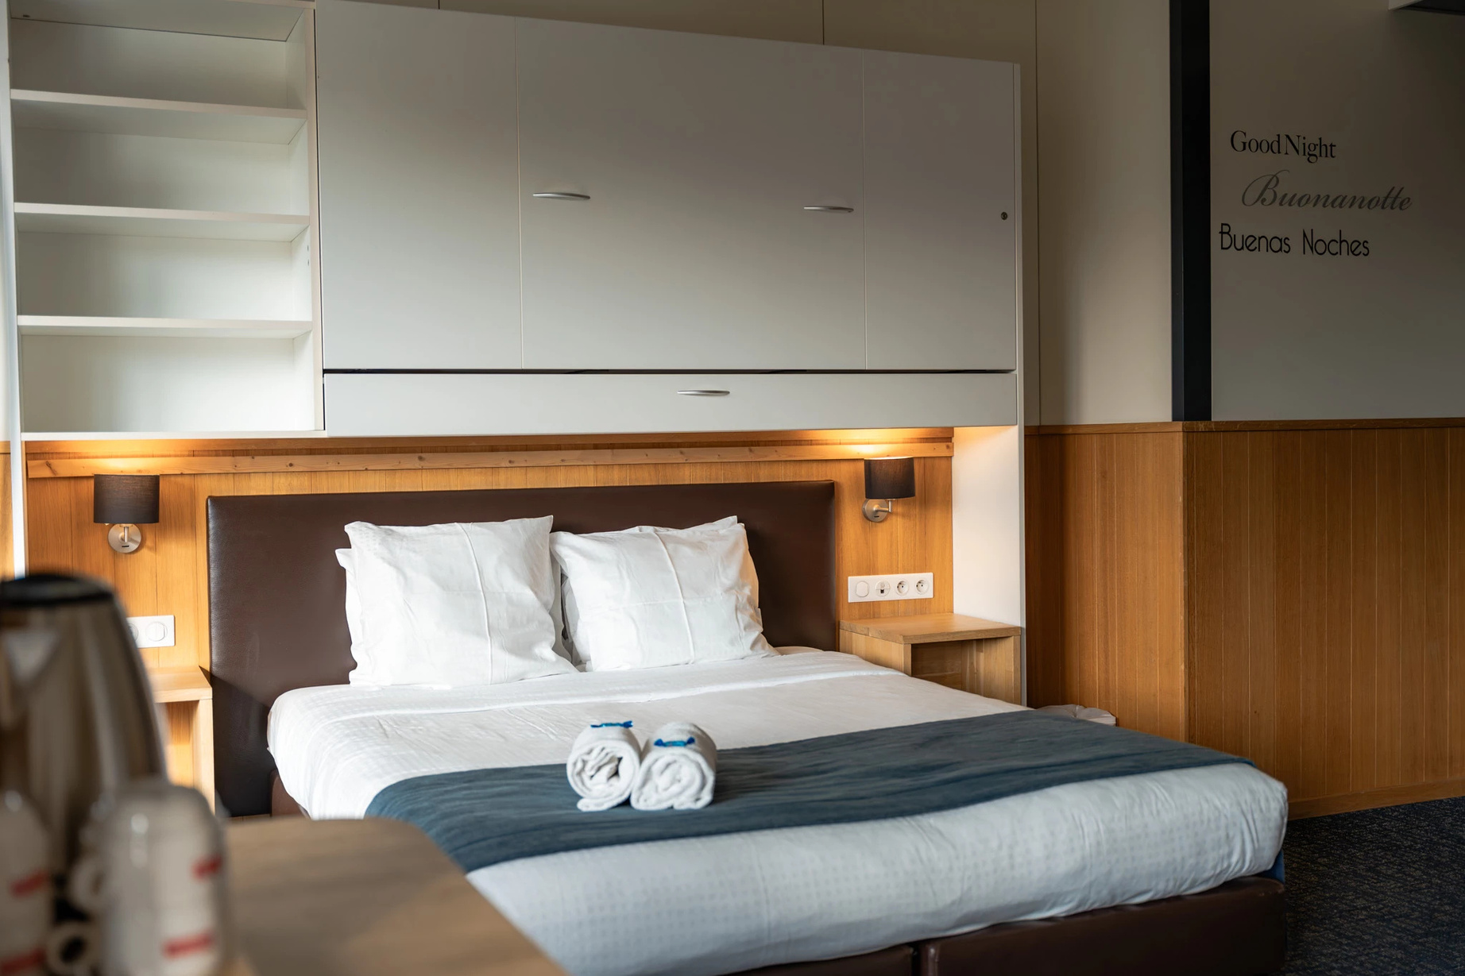

Vl@sKamp
Een diepere duik in een uniek concept dat je bij geen andere seniorenorganisatie zal vinden.

Slide 27
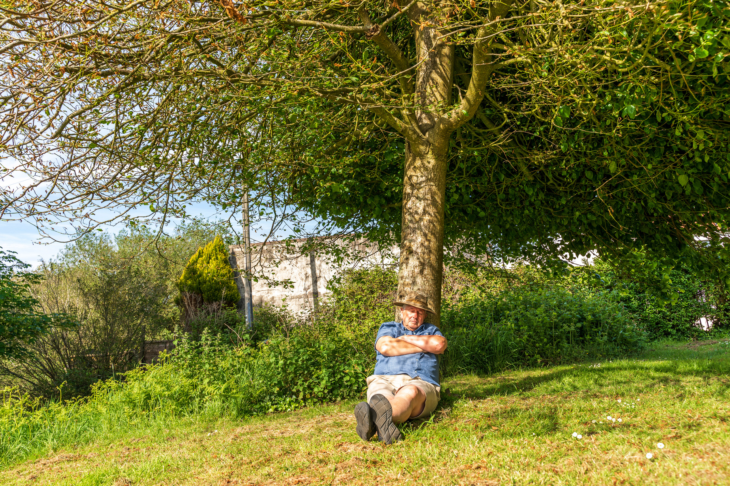
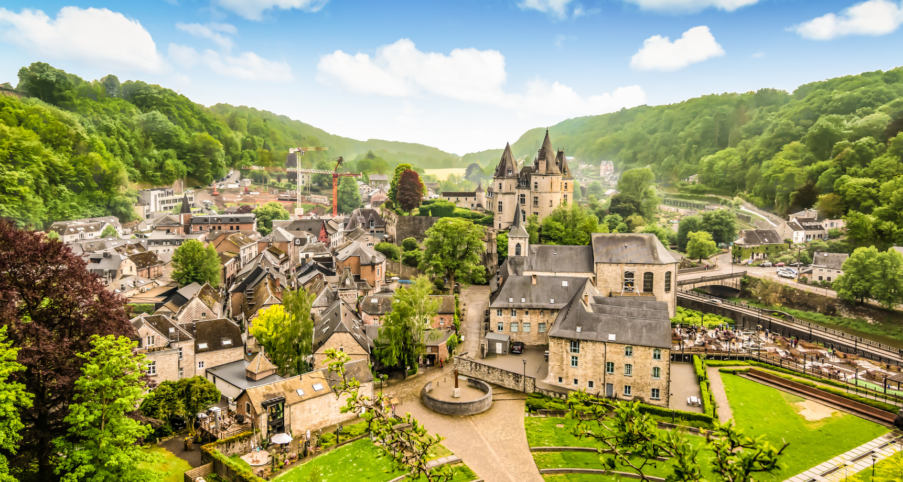
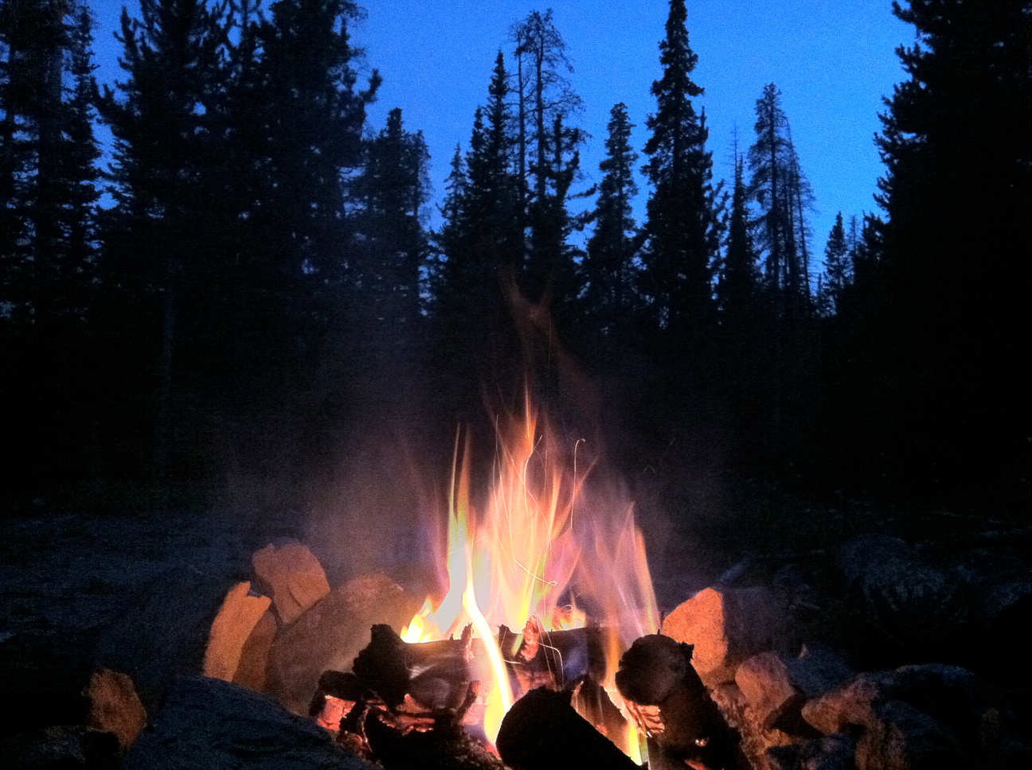
WAT MAAKT VL@SKAMP ANDERS?
Niets-moet-alles-kan
Namiddagactiviteit
Avondactiviteit
  Niemand is verplicht zich in te schrijven voor activiteiten. Wil je een boek lezen onder een boom... alles kan!
  Bezoek aan Durbuy
  Zoektocht
  Pingpong-Tornooi
  Wandeling met lunch
  Bingo
  Dansavond
  Quiz
  Casino-avond
  Kampvuur op de laatste avond

Slide 28
 | 8 -10u | 12u | 18u | 21u - 23u
Maandag 7/06 |  | Assortiment van belegde broodjes en mignardise Water en koffie/thee | Welkomstdrankje en hapje Buffet met soep, quiche, rauwe en nagerecht Water, pils, wijn, koffie/thee met het eten | Privé zaal ter beschikking
Dinsdag 8/06 | Ontbijtbuffet | Assortiment van belegde broodjes en mignardise Water en koffie/thee | Buffet met paella en nagerecht Water, pils, wijn, koffie/thee met het eten | Privé zaal ter beschikking
Woensdag 9/06 | Ontbijtbuffet | Assortiment van belegde broodjes en mignardise Water en koffie/thee | Pasta Buffet en nagerecht Water, pils, wijn, koffie/thee met het eten | Privé zaal ter beschikking
Donderdag 10/06 | Ontbijtbuffet | Assortiment van belegde broodjes en mignardise Water en koffie/thee | BBQ Buffet en nagerecht Water, pils, wijn, koffie/thee met het eten | Privé zaal ter beschikking
Vrijdag 11/06 | Ontbijtbuffet | Assortiment van belegde broodjes en mignardise Water en koffie/thee
Wat schaft de pot?

Slide 29
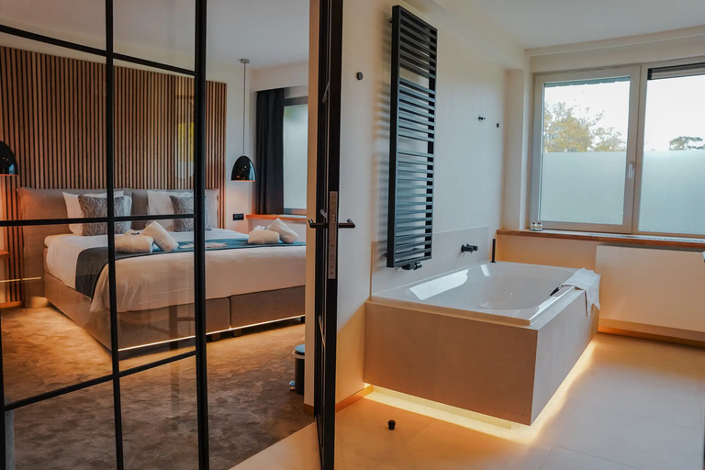
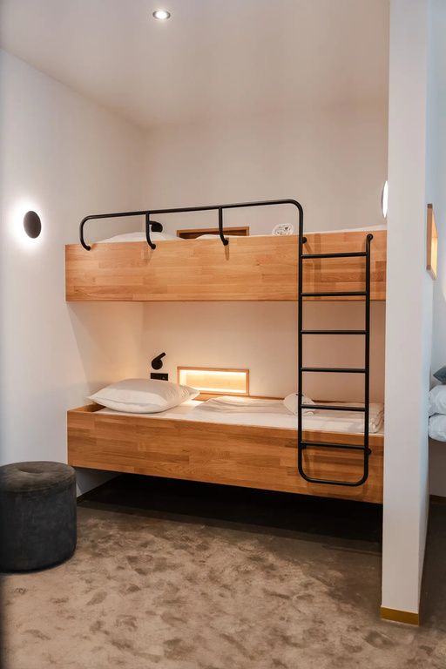
PRIJSKAARTJE
1 persoonskamer
€ 926
€ 1126
€ 1426
2.5 pppn Citytax
2 persoonskamer
€ 1466 (€733 p.p.)
€ 1666 (€833 p.p.)
€ 1966 (€983 p.p.)
2.5 pppn Citytax
3 persoonskamer
-
-
-
2.5 pppn Citytax
Standaard kamer
Supplement Wellness/Sauna
Supplement Treelodge
*Alle prijzen zijn BTW inbegrepen

Slide 30
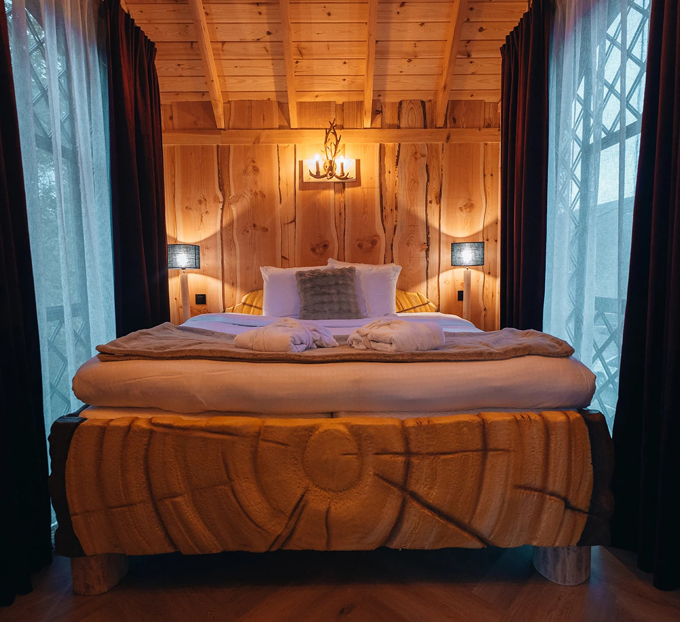
EXTRA
Eén speciale nacht?
€ 50 per nacht
€ 125 per nacht
Welness/ Sauna
Treelodge

Slide 31
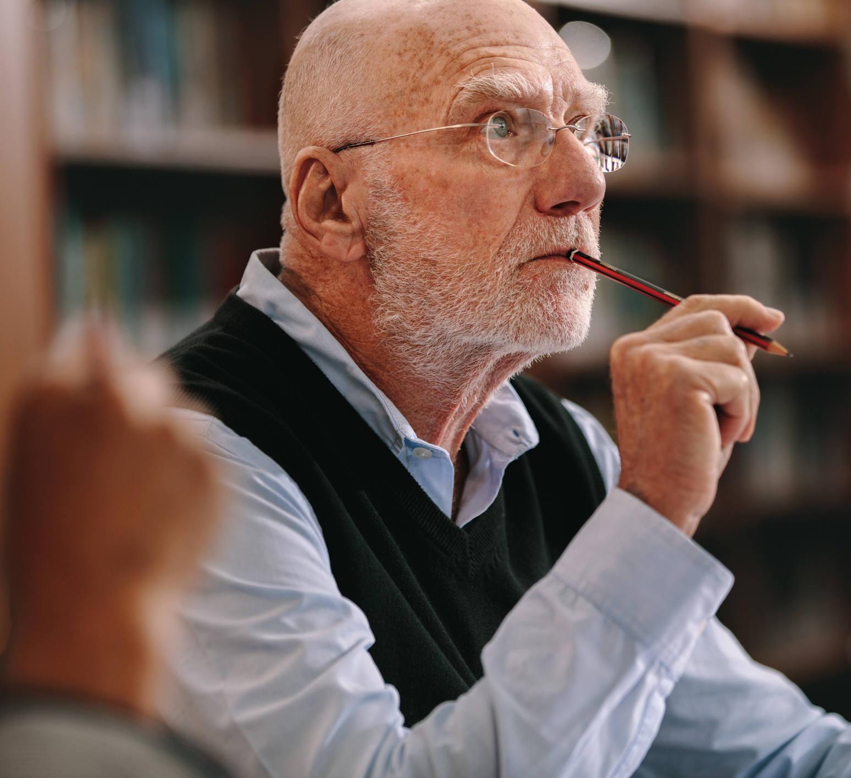
Introductie Dagen
Een 2-daags vormingsaanbod voor beginnende bestuursleden.
Met cursussen zoals:
  EHBO
  Activiteitenorganisatie
  Organisatiebeheer
  MiRA
  Sociale media
  ...

Slide 32
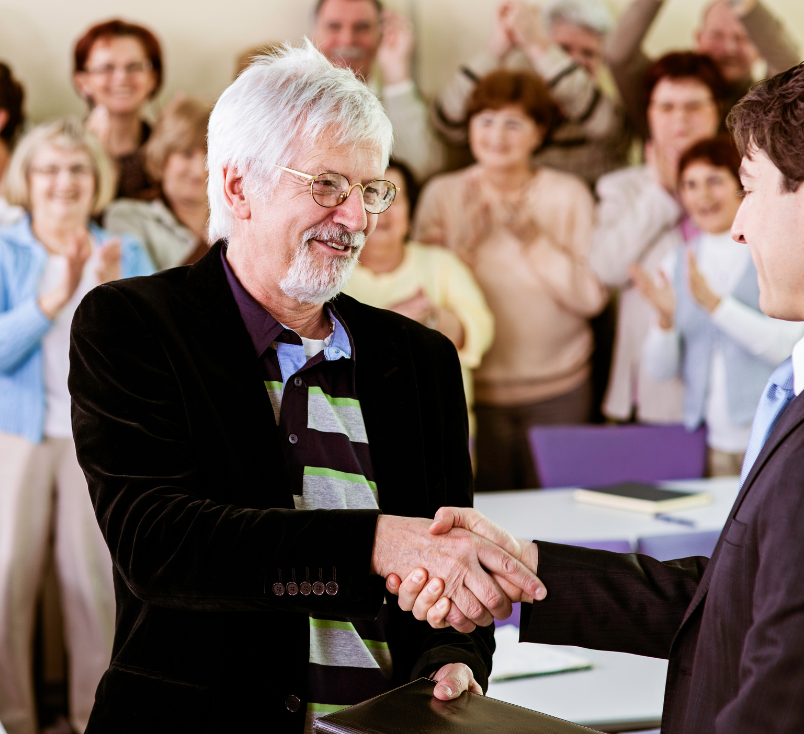
Uitreiking Seniorenvriendelijke Gemeente

Slide 33
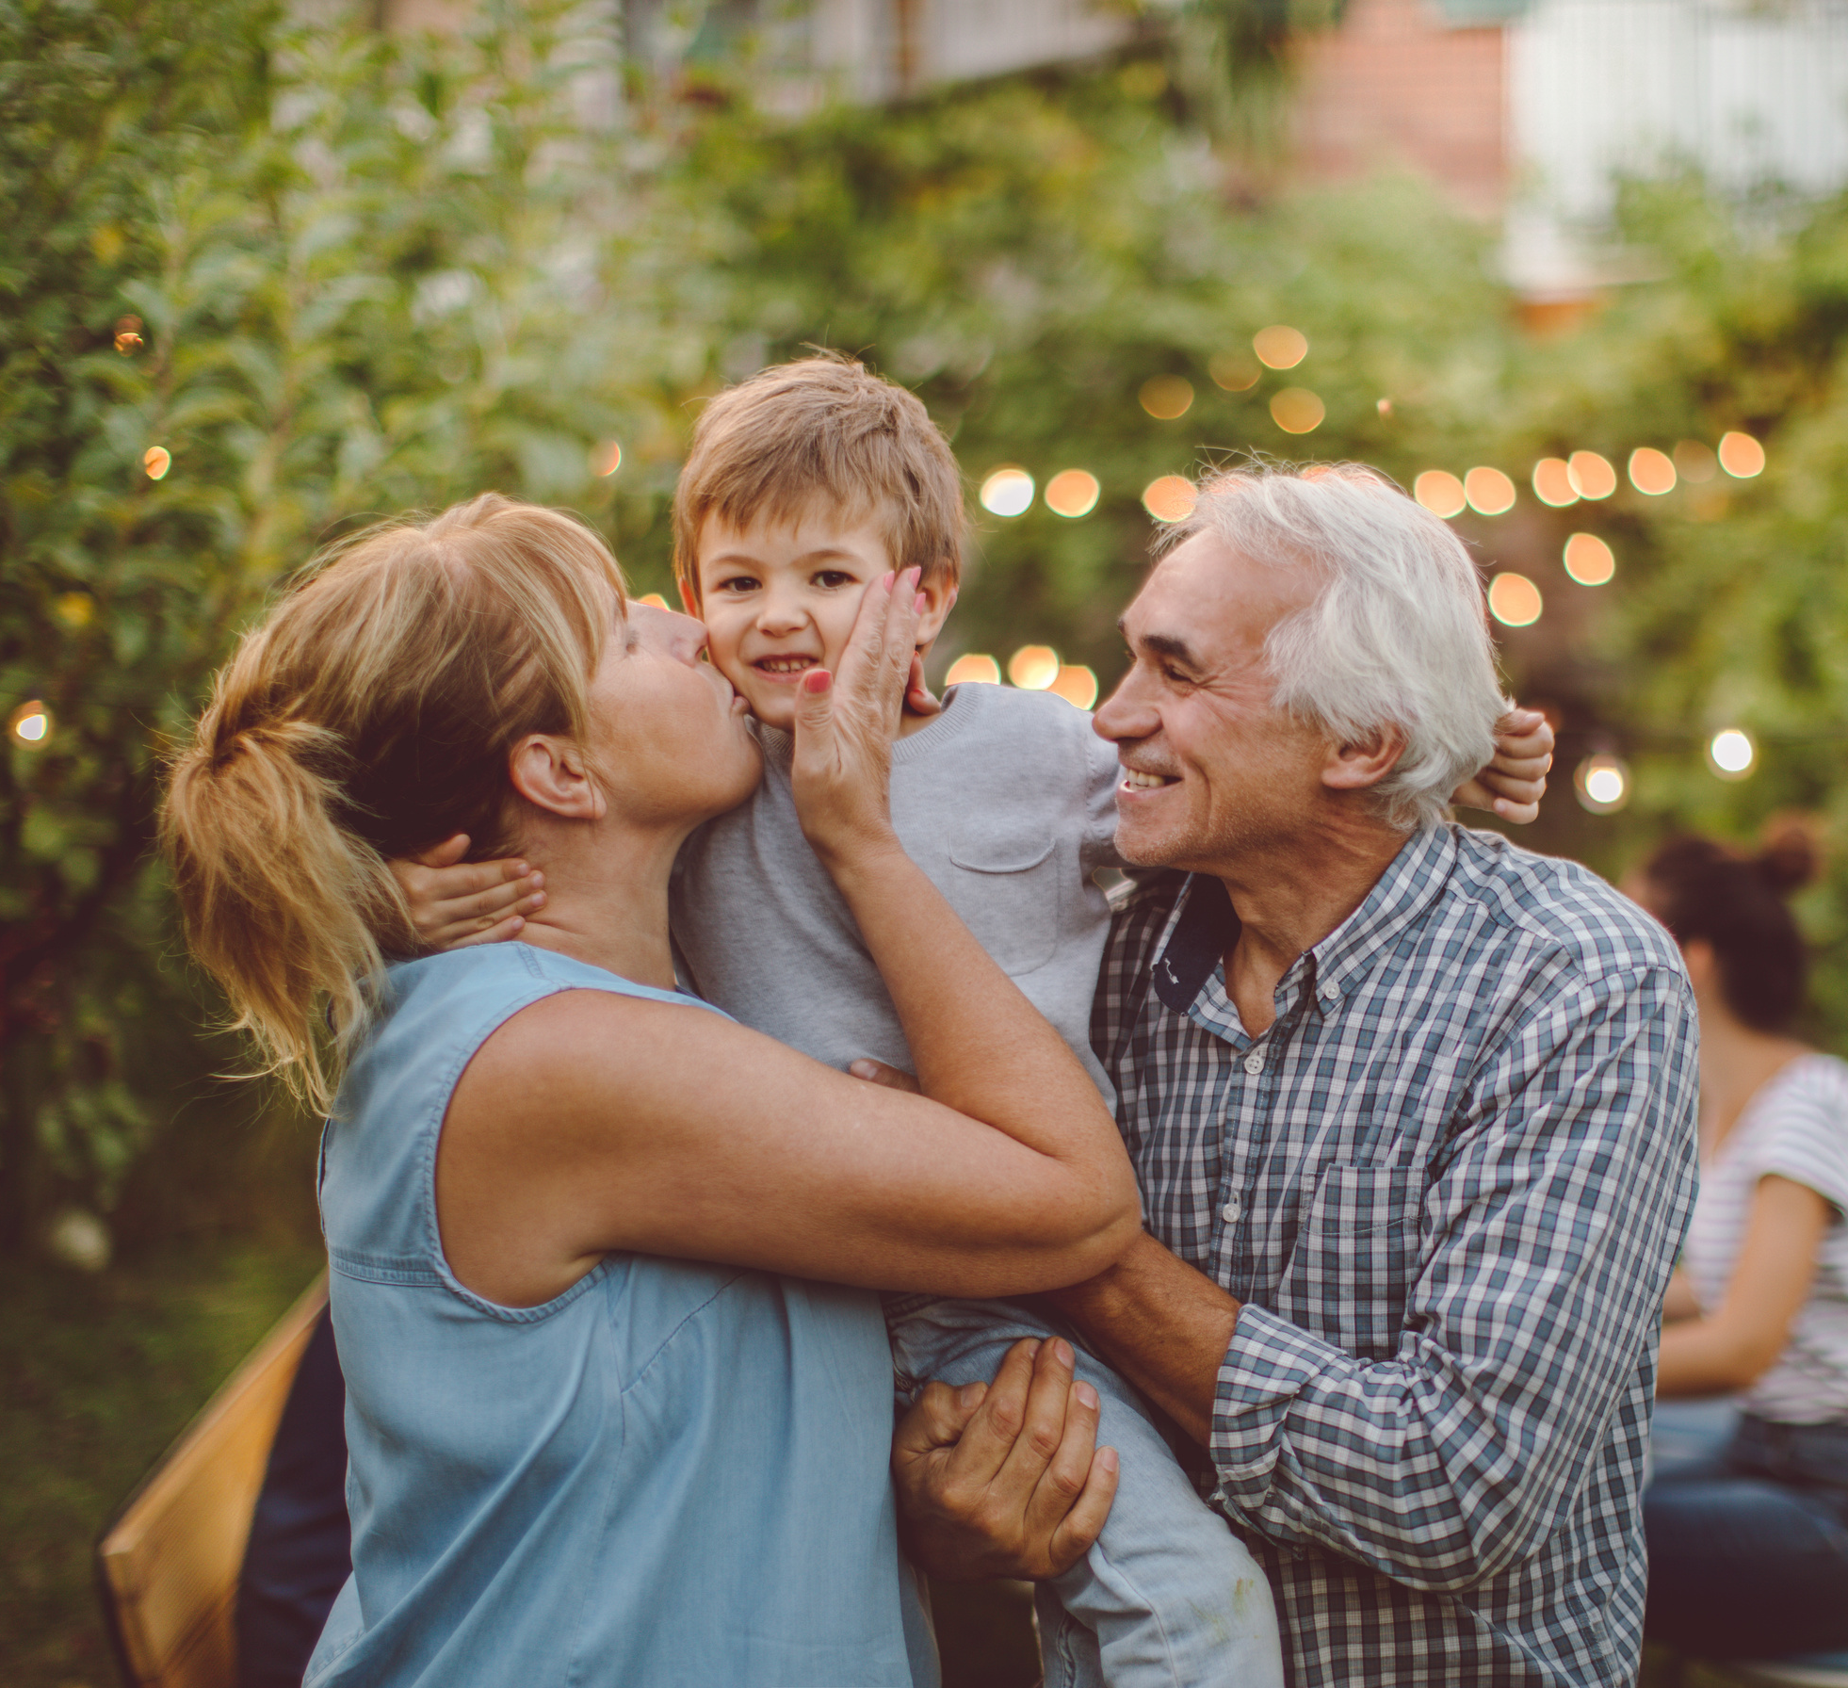
Schoolpoort actie

Slide 34
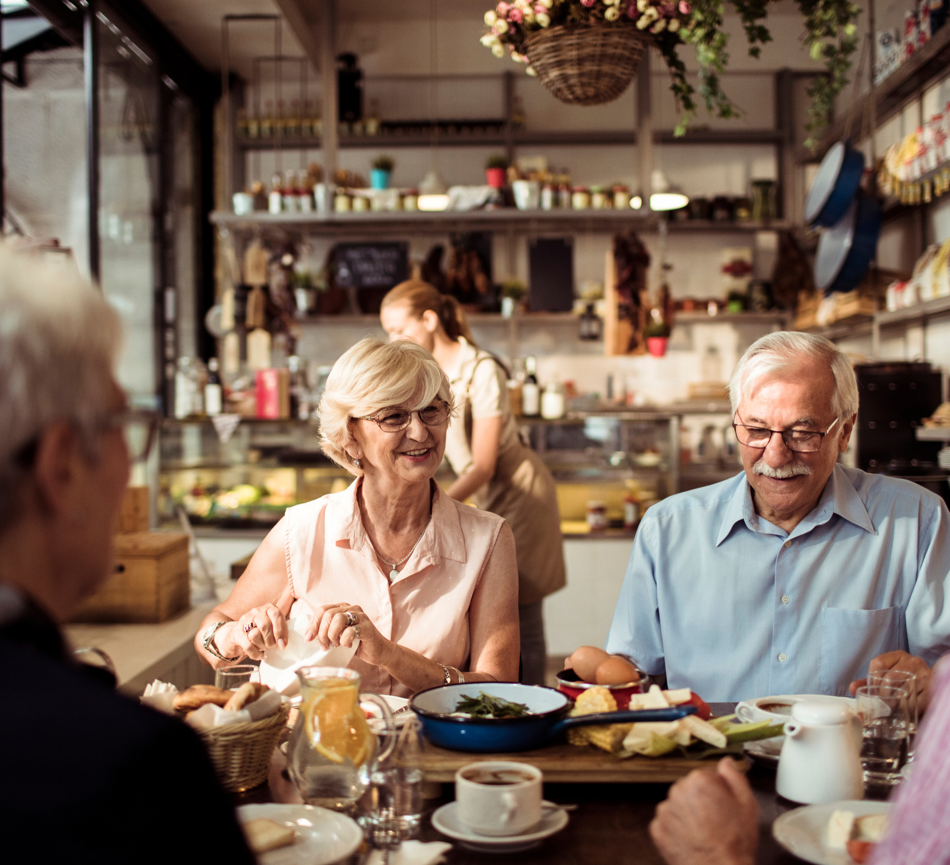
Senioren Talloren

Slide 35
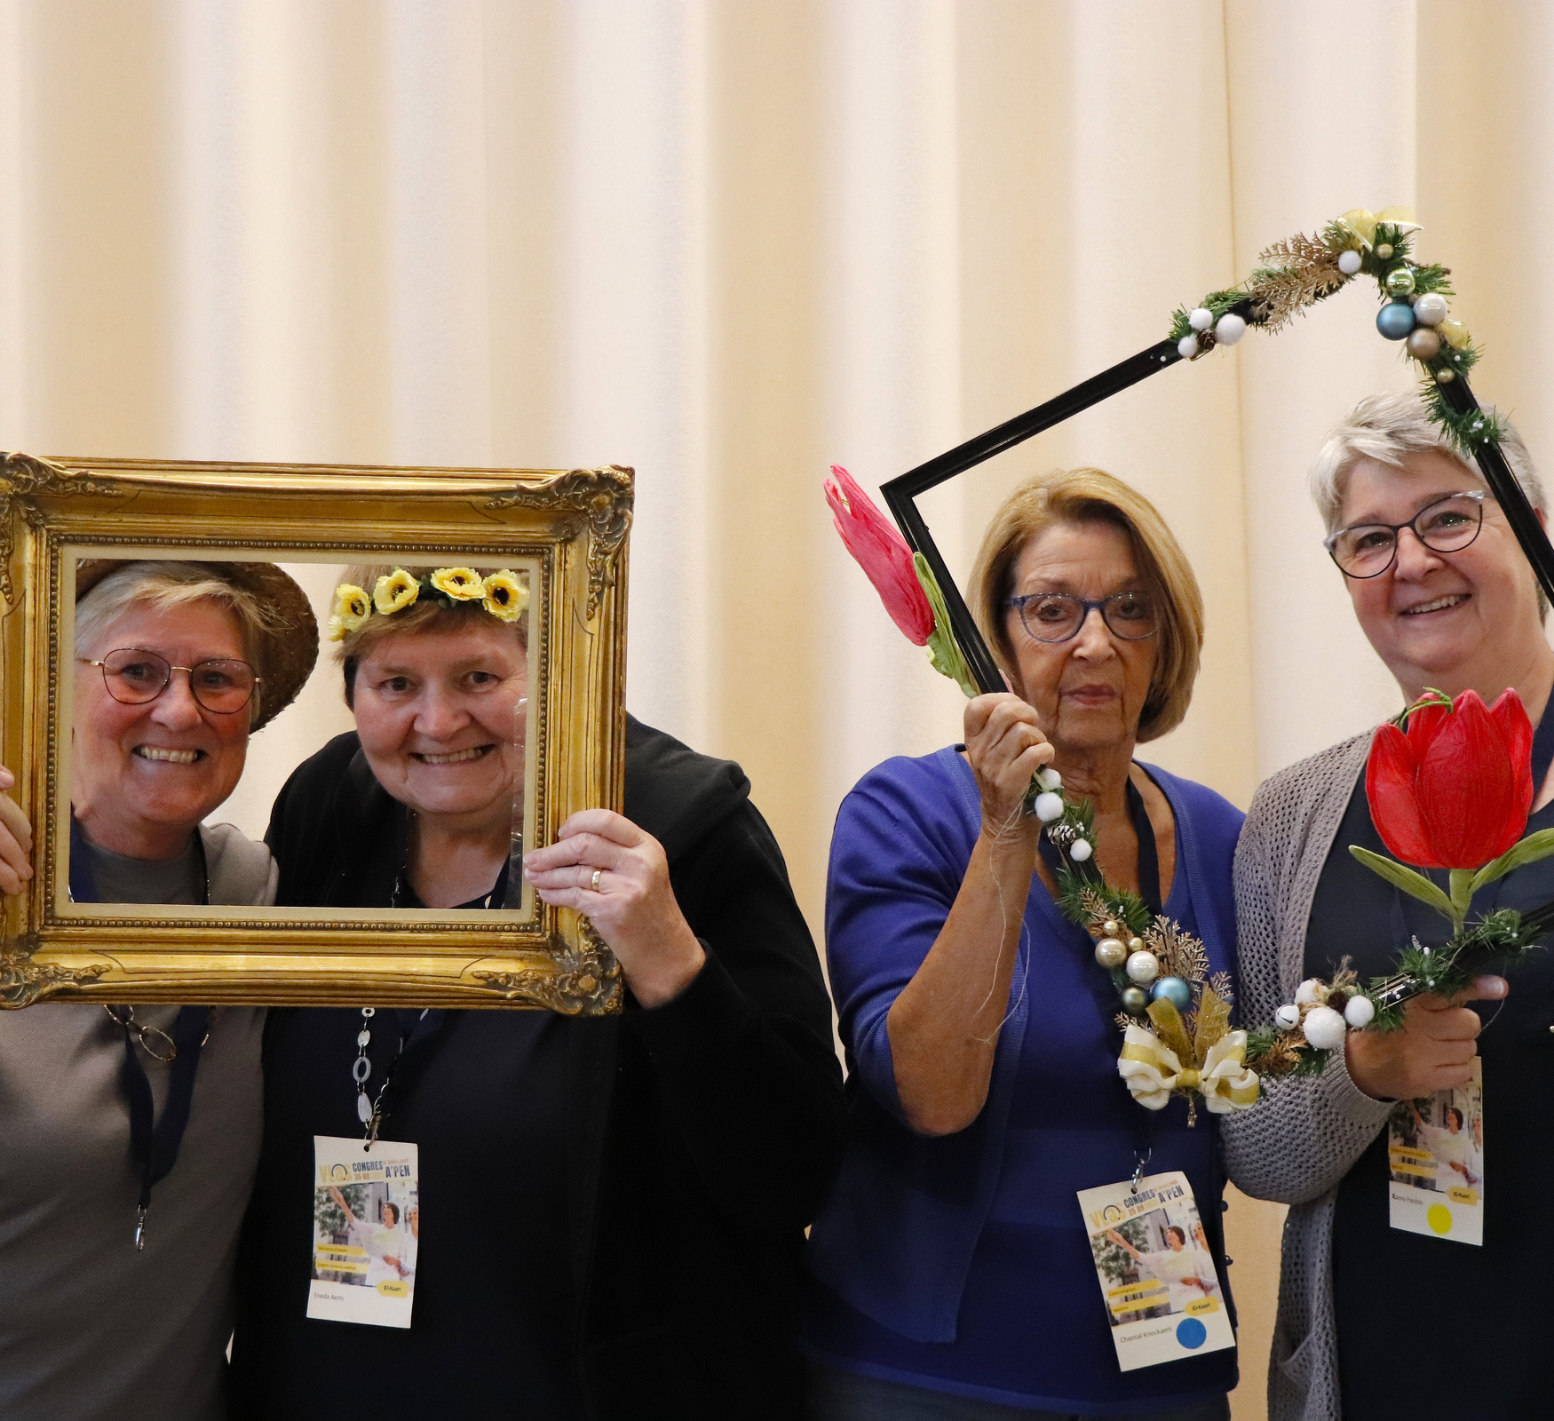
Congresdag 2027

Slide 36
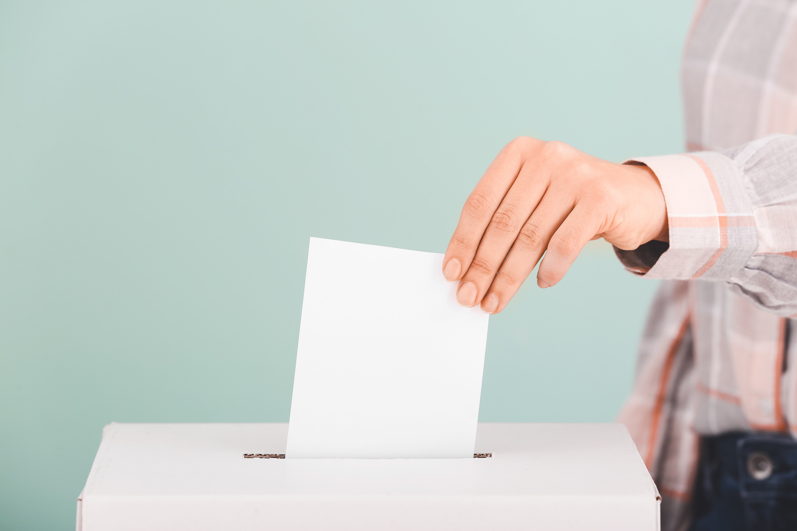
Waarvoor kan je je inschrijven?
Inschrijven!
  Tomorrowland
    Winnaar geloot aan het einde van deze dag
  Vl@skamp
    Préregistratie, inschrijving open begin September
  Club Rimpelloos
  Introductiedagen
  Wensbus
Ontdek uw inschrijvingskaartjes in uw enveloppe en deponeer ze in de juiste bus op onze infostand tijdens de middagpauze.
  Invulformulier Seniorenvriendelijke gemeente

Slide 37
Bedankt voor je aandacht!
Heb je vragen? Aarzel niet om ons te contacteren!

